Slide 1
Le développement d’une application mobile sous Android
Module 07 – Cycle de vie

Slide 2
Cycle de vie
Objectifs
Comprendre le cycle de vie des activités
Comprendre le cycle de vie des fragments
Savoir utiliser les logs
Notes:
Comprendre le cycle de vie des activités
Savoir utiliser les logs

Slide 3
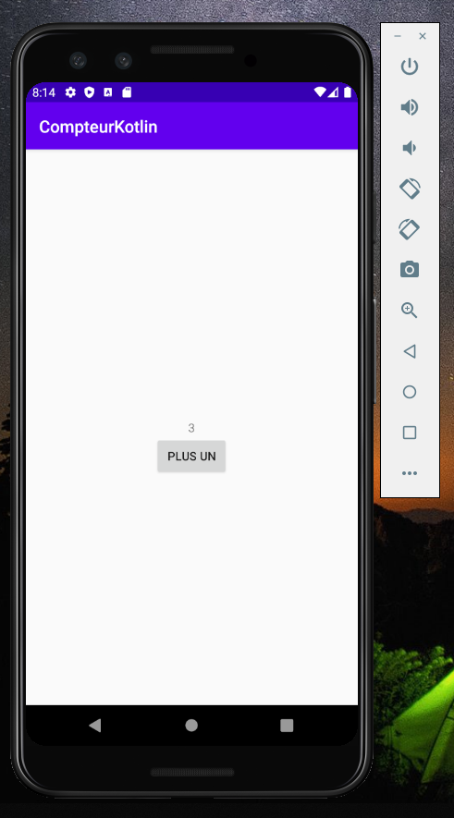
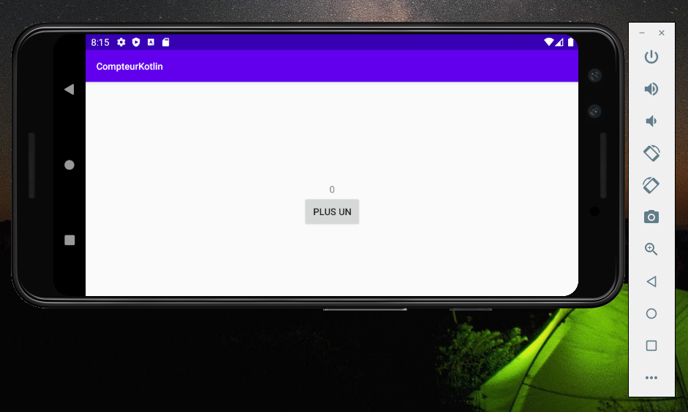
Cycle de vie
Problématique
Notes:
Pour comprendre pourquoi le compteur est retourné à zéro après la rotation nous devons nous pencher sur le cycle de vie des activités.

Slide 4
Cycle de vie
Activity
Pile de gestion
Start Activity 2
Start Activity 3
Navigate back
Foreground activity
Activity 3
Activity 1
Activity 2
Activity 3
Activity 2
Activity 1
Activity 2
Activity 1
Back Stack
Activity 3 destroyed
Activity 1
Notes:
Les activités sont empilées/dépilées.
Une activité est empilée lorsqu’elle démarre.
Une activité est dépilée (c’est-à-dire détruite) quand on presse le bouton BACK ou par appel de la méthode finish().
Une pression sur le bouton HOME ne dépile pas l'activité. Elle passe simplement en arrière-plan.

Slide 5
Cycle de vie
Activity launched
Activity
onCreate()
onStart()
onRestart()
Cycle de vie
onResume()
Activity running
The user returns to the activity
Another activity comes into the foreground
onPause()
The activity is no longer visible
The user navigates to the activity
onStop()
The activity is finishing or being destroyed by the system
onDestroy()
Activity shut down
Notes:
Les activités dans le système sont gérées comme une pile d'activités.
Lorsqu'une nouvelle activité est lancée, elle est placée en haut de la pile et devient plus active qu'auparavant.
Une activité n'a que quatre états :
Si une activité est au premier plan de l'écran (en haut de la pile), elle est active ou en cours d'exécution.
Si une activité a perdu son objectif mais reste visible (c'est-à-dire qu'une nouvelle activité non complète ou transparente a priorité sur votre activité), elle est mise en pause. Une activité en pause est complètement vivante (elle conserve toutes les informations d'état et de membre et reste attachée au gestionnaire de fenêtres), mais peut être détruite par le système dans des situations de mémoire extrêmement faible.
Si une activité est complètement masquée par une autre activité, elle est arrêtée. Elle conserve toujours toutes les informations d'état et de membre, mais elle n'est cependant plus visible pour l'utilisateur de sorte que sa fenêtre est masquée, et elle sera souvent détruite par le système lorsque la mémoire est requise ailleurs.
Si une activité est mise en pause ou arrêtée, le système peut supprimer l'activité de la mémoire en lui demandant de terminer ou en supprimant simplement son processus. Quand elle est à nouveau affichée à l'utilisateur, elle doit être complètement redémarrée et restaurée à son état précédent.
Le diagramme suivant montre les chemins d'état importants d'une activité. Les rectangles blancs représentent les méthodes de rappel que vous pouvez implémenter pour effectuer des opérations lorsque l'activité se déplace entre les états. Les ovales colorés sont les différents états dans lesquels l'activité peut être.
Il y a trois boucles clés que vous pourriez vouloir suivre dans votre activité :
La durée de vie totale d'une activité se produit entre le premier appel à onCreate(Bundle) et un appel final unique à onDestroy(). Une activité effectuera toutes les configurations de l'état « global » dans onCreate() et libérera toutes les ressources restantes dans onDestroy(). Par exemple, si un thread s'exécute en arrière-plan pour télécharger des données à partir du réseau, l’activité peut créer ce thread dans onCreate() puis l’arrêter dans onDestroy().
La durée de vie visible d'une activité se produit entre un appel à onStart() et un appel correspondant à onStop(). Pendant ce temps, l'utilisateur peut voir l'activité à l'écran, bien qu’elle ne soit pas au premier plan et n'interagisse pas avec l'utilisateur. Entre ces deux méthodes, vous pouvez gérer les ressources nécessaires pour montrer l'activité à l'utilisateur. Par exemple, vous pouvez enregistrer un BroadcastReceiver dans onStart() pour surveiller les modifications qui affectent votre interface utilisateur et l'annuler dans onStop() lorsque l'utilisateur ne voit plus ce que vous affichez. Les méthodes onStart() et onStop() peuvent être appelées plusieurs fois, car l'activité devient visible et masquée pour l'utilisateur.
La vie de premier plan d'une activité se produit entre un appel à onResume() et un appel correspondant à onPause(). Pendant ce temps, l'activité est en face de toutes les autres activités et interagit avec l'utilisateur. Une activité peut souvent passer entre les états de reprise et de pause (par exemple, lorsque l'appareil se met en veille, lorsqu'un résultat d'activité est délivré, lorsqu'une nouvelle intention est fournie), le code de ces méthodes doit donc être assez léger.
Le cycle de vie entier d'une activité est défini par les méthodes d'activité suivantes. Tous ces éléments sont des points d'ancrage que vous pouvez remplacer pour effectuer un travail approprié lorsque l'activité change d'état. Toutes les activités implémenteront onCreate(Bundle) pour effectuer leur configuration initiale. Beaucoup vont également mettre en œuvre onPause() pour valider les modifications apportées aux données et se préparer à cesser d'interagir avec l'utilisateur. Vous devriez toujours appeler votre superclasse lors de l'implémentation de ces méthodes.
Démonstration !

Slide 6
Cycle de vie
Log
Présentation
ERROR
WARNING
DEBUG
INFO
VERBOSE
private static final String TAG = "MyActivity";
Log.v(TAG, "index=" + i);
Notes:
Les logs sont un outil qu’il est indispensable de connaître.
Les logs sont très simples à mettre en place dans vos développements.
Il suffit simplement d’utiliser la classe Log avec la méthode de niveau de log désiré.
Les fonctions de log attendent deux paramètres : le tag permettant de l’identifier et le texte du log en second paramètre.
Il existe cinq niveaux de log : ERROR, WARNING, DEBUG, INFO et VERBOSE.
Nous verrons plus tard comment les utiliser.

Slide 7
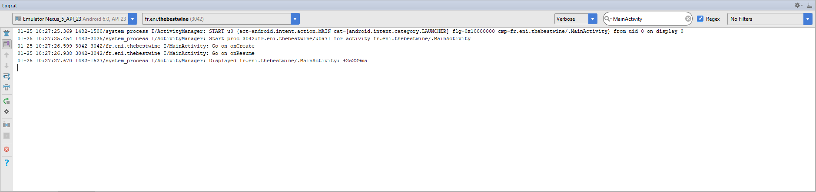
Cycle de vie
Logcat
Présentation
Notes:
Logcat est un système de journalisation qui fournit un mécanisme pour la collecte et l’affichage de la sortie de débogage du système. Les logs incluent des informations sur le déroulement de l’exécution de l’émulateur, les erreurs et les messages écrits par l’utilisateur dans l’application via la classe Log. Il est possible de filtrer facilement ces informations.

Slide 8
Cycle de vie
Logcat et cycle de vie d’une activité

Slide 9
Cycle de vie
Fragment is added
Fragment
onAttach()
onCreate()
onCreateView()
Cycle de vie
onActivityCreated()
onStart()
onResume()
Fragment is active
The user navigates backward or fragment is removed/replaced
The user navigates backward or fragment is removed/replaced
onPause()
onStop()
The user fragment returns to the layout from the back stack
onDestroyView()
onDestroy()
onDetach()
Fragment is destroyed
Notes:
Les activités dans le système sont gérées comme une pile d'activités.
Lorsqu'une nouvelle activité est lancée, elle est placée en haut de la pile et devient plus active qu'auparavant.
Une activité n'a que quatre états :
Si une activité est au premier plan de l'écran (en haut de la pile), elle est active ou en cours d'exécution.
Si une activité a perdu son objectif mais reste visible (c'est-à-dire qu'une nouvelle activité non complète ou transparente a priorité sur votre activité), elle est mise en pause. Une activité en pause est complètement vivante (elle conserve toutes les informations d'état et de membre et reste attachée au gestionnaire de fenêtres), mais peut être détruite par le système dans des situations de mémoire extrêmement faible.
Si une activité est complètement masquée par une autre activité, elle est arrêtée. Elle conserve toujours toutes les informations d'état et de membre, mais elle n'est cependant plus visible pour l'utilisateur de sorte que sa fenêtre est masquée, et elle sera souvent détruite par le système lorsque la mémoire est requise ailleurs.
Si une activité est mise en pause ou arrêtée, le système peut supprimer l'activité de la mémoire en lui demandant de terminer ou en supprimant simplement son processus. Quand elle est à nouveau affichée à l'utilisateur, elle doit être complètement redémarrée et restaurée à son état précédent.
Le diagramme suivant montre les chemins d'état importants d'une activité. Les rectangles blancs représentent les méthodes de rappel que vous pouvez implémenter pour effectuer des opérations lorsque l'activité se déplace entre les états. Les ovales colorés sont les différents états dans lesquels l'activité peut être.
Il y a trois boucles clés que vous pourriez vouloir suivre dans votre activité :
La durée de vie totale d'une activité se produit entre le premier appel à onCreate(Bundle) et un appel final unique à onDestroy(). Une activité effectuera toutes les configurations de l'état « global » dans onCreate() et libérera toutes les ressources restantes dans onDestroy(). Par exemple, si un thread s'exécute en arrière-plan pour télécharger des données à partir du réseau, l’activité peut créer ce thread dans onCreate() puis l’arrêter dans onDestroy().
La durée de vie visible d'une activité se produit entre un appel à onStart() et un appel correspondant à onStop(). Pendant ce temps, l'utilisateur peut voir l'activité à l'écran, bien qu’elle ne soit pas au premier plan et n'interagisse pas avec l'utilisateur. Entre ces deux méthodes, vous pouvez gérer les ressources nécessaires pour montrer l'activité à l'utilisateur. Par exemple, vous pouvez enregistrer un BroadcastReceiver dans onStart() pour surveiller les modifications qui affectent votre interface utilisateur et l'annuler dans onStop() lorsque l'utilisateur ne voit plus ce que vous affichez. Les méthodes onStart() et onStop() peuvent être appelées plusieurs fois, car l'activité devient visible et masquée pour l'utilisateur.
La vie de premier plan d'une activité se produit entre un appel à onResume() et un appel correspondant à onPause(). Pendant ce temps, l'activité est en face de toutes les autres activités et interagit avec l'utilisateur. Une activité peut souvent passer entre les états de reprise et de pause (par exemple, lorsque l'appareil se met en veille, lorsqu'un résultat d'activité est délivré, lorsqu'une nouvelle intention est fournie), le code de ces méthodes doit donc être assez léger.
Le cycle de vie entier d'une activité est défini par les méthodes d'activité suivantes. Tous ces éléments sont des points d'ancrage que vous pouvez remplacer pour effectuer un travail approprié lorsque l'activité change d'état. Toutes les activités implémenteront onCreate(Bundle) pour effectuer leur configuration initiale. Beaucoup vont également mettre en œuvre onPause() pour valider les modifications apportées aux données et se préparer à cesser d'interagir avec l'utilisateur. Vous devriez toujours appeler votre superclasse lors de l'implémentation de ces méthodes.
Démonstration !

Slide 10
Cycle de vie
Logcat et cycle de vie d’un fragment

Slide 11
Cycle de vie
Changement de configuration
Présentation
Fragment
Destruction du fragment
Changement de configuration
Fragment
Création d’un nouveau fragment
Notes:
Logcat est un système de journalisation qui fournit un mécanisme pour la collecte et l’affichage de la sortie de débogage du système. Les logs incluent des informations sur le déroulement de l’exécution de l’émulateur, les erreurs et les messages écrits par l’utilisateur dans l’application via la classe Log. Il est possible de filtrer facilement ces informations.

Slide 12
Cycle de vie
Changement de configuration

Slide 13
Cycle de vie
SaveInstanceState
KOTLIN
class MainActivity : AppCompatActivity() { private var compteur = 0; lateinit var tv:TextView; override fun onCreate(savedInstanceState: Bundle?) { setContentView(R.layout.activity_main) tv = findViewById<TextView>(R.id.tv_valeur) } override fun onSaveInstanceState(outState: Bundle) { outState?.putInt("compteur",compteur) } override fun onRestoreInstanceState(savedInstanceState: Bundle) { compteur = savedInstanceState.getInt("compteur") tv.text = compteur.toString() } fun onClickCompteur(view: View) { compteur++ tv.text = compteur.toString() } }
Notes:
SaveInstanceState : Système permettant d’enregistrer des informations et de les faire d’une instance d’activité a une autre au moment d’un changement de configuration par exemple.
onSaveInstanceState : on gère l’enregistrement des données a faire persister
onRestoreInstanceState : on gère le chargement des données à faire persister.

Slide 14
Cycle de vie
SaveInstanceState
Notes:
Voir fiche démonstration M03D02

Slide 15
Cycle de vie
Encore une problématique
Fastidieux
Notes:
Il faut gérer toutes les données de manière spécifique, refaire le lien entre ihm et data… C’est très fastidueux.
.

Slide 16

Cycle de vie
Conclusion
Vous avez compris le cycle de vie des activités
Notes:
Vous avez compris le cycle de vie des activités
Vous savez utiliser les logs et vous allez donc les UTILISER

